Slide 1
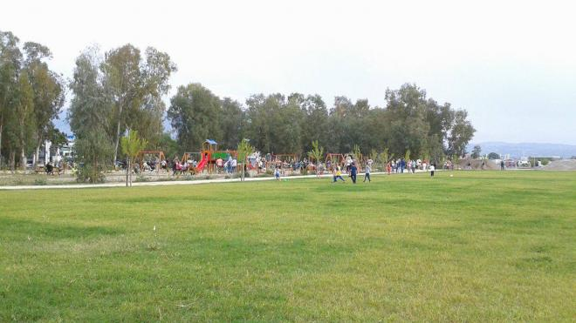
ΔΙΕΥΘΥΝΣΗ ΠΕΡΙΒΑΛΛΟΝΤΟΣ, ΕΝΕΡΓΕΙΑΣ & ΠΡΑΣΙΝΟΥ
Notes:
Ο Δήμος Πατρέων έχοντας ως γνώμονά του την προστασία του περιβάλλοντος αλλά και τα οφέλη που αυτό μπορεί να προσφέρει μέσω της βιώσιμης ανάπτυξης έχει θεσπίσει στο οργανόγραμμά του ξεχωριστή Διεύθυνση η οποία ασχολείται με τα θέματα περιβάλλοντος όχι μόνο μέσα στο πλαίσιο των αρμοδιοτήτων του αλλά προωθώντας τη βιώσιμη ανάπτυξη και την κοινωνική ευημερία.

Slide 2
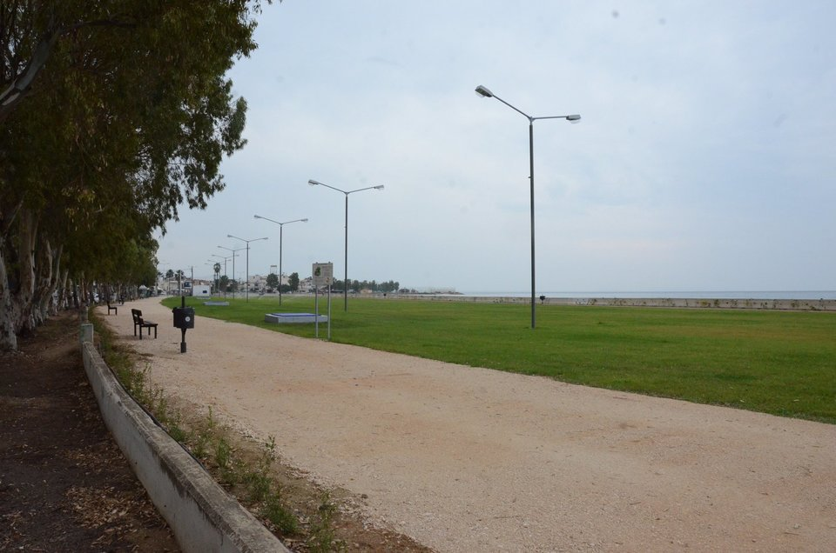
ΔΙΕΥΘΥΝΣΗ ΠΕΡΙΒΑΛΛΟΝΤΟΣ, ΕΝΕΡΓΕΙΑΣ & ΠΡΑΣΙΝΟΥ
Notes:
Ο Δήμος Πατρέων έχοντας ως γνώμονά του την προστασία του περιβάλλοντος αλλά και τα οφέλη που αυτό μπορεί να προσφέρει μέσω της βιώσιμης ανάπτυξης έχει θεσπίσει στο οργανόγραμμά του ξεχωριστή Διεύθυνση η οποία ασχολείται με τα θέματα περιβάλλοντος όχι μόνο μέσα στο πλαίσιο των αρμοδιοτήτων του αλλά προωθώντας τη βιώσιμη ανάπτυξη και την κοινωνική ευημερία.

Slide 3
αρμοδιοτητεσ
Προστασία & αναβάθμιση φυσικού Περιβάλλοντος
Διαμόρφωση & συντήρηση χώρων Πρασίνου
Notes:
Η Διεύθυνση Περιβάλλοντος, Ενέργειας και Πρασίνου είναι αρμόδια για την προστασία και αναβάθμιση του τοπικού φυσικού περιβάλλοντος τόσο του αρχιτεκτονικού όσο και του πολιτιστικού. Αυτό επιτυγχάνεται με τη λήψη των καταλλήλων μέτρων και τη ρύθμιση των σχετικών εργασιών που το αφορούν.
Η διαμόρφωση και συντήρηση χώρων πρασίνου αποτελεί μια από τις σημαντικότερες αρμοδιότητες της Διεύθυνσης.

Slide 4
αρμοδιοτητεσ
Επίβλεψη υγειονομικής ταφής απορριμμάτων στο ΧΥΤΑ Πατρών
Διαχείριση κοιμητηρίων
Notes:
Η Δ/νση Περιβάλλοντος είναι επιφορτισμένη με την Επίβλεψη υγειονομικής ταφής των απορριμμάτων στο ΧΥΤΑ Πατρών.
Άλλη σημαντική αρμοδιότητά της είναι η διαχείριση των κοιμητηρίων

Slide 5
αρμοδιοτητεσ
Υλοποίηση δράσεων που αφορούν την ανάπτυξη και αξιοποίηση του Παναχαϊκού όρους
Συνεργάζεται με το τμήμα Πολιτικής Προστασίας
Notes:
Στα πλαίσια ανάδειξης του φυσικού περιβάλλοντος είναι υπεύθυνο για την Υλοποίηση δράσεων που αφορούν την ανάπτυξη και αξιοποίηση του Παναχαϊκού όρους
Επίσης συνεργάζεται με το τμήμα Πολιτικής Προστασίας για την πρόληψη και αντιμετώπιση έκτακτων περιστατικών που αφορούν ακραία καιρικά φαινόμενα συμβάλλοντας στην εύρυθμη λειτουργία του Δήμου

Slide 6
Τμήμα Πρασίνου
Τμήμα Μελετών Έργων Πρασίνου
Τμήμα Περιβάλλοντος & Ενέργειας
Τμήμα Κοιμητηρίων

Slide 7
Τμημα πρασινου
Συντήρηση και φύτευση:
Πλατειών
Αλσυλλίων
Νησίδων & Δενδροστοιχειών
Notes:
Αρμοδιότητες του τμήματος Πρασίνου είναι:

Slide 8
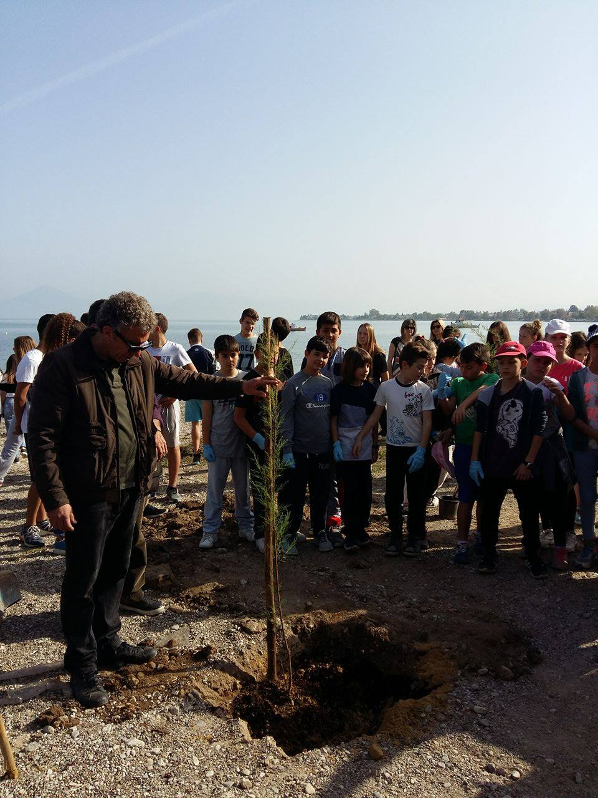
Τμημα πρασινου
Δενδροφύτευση στα Βραχναίικα

Slide 9
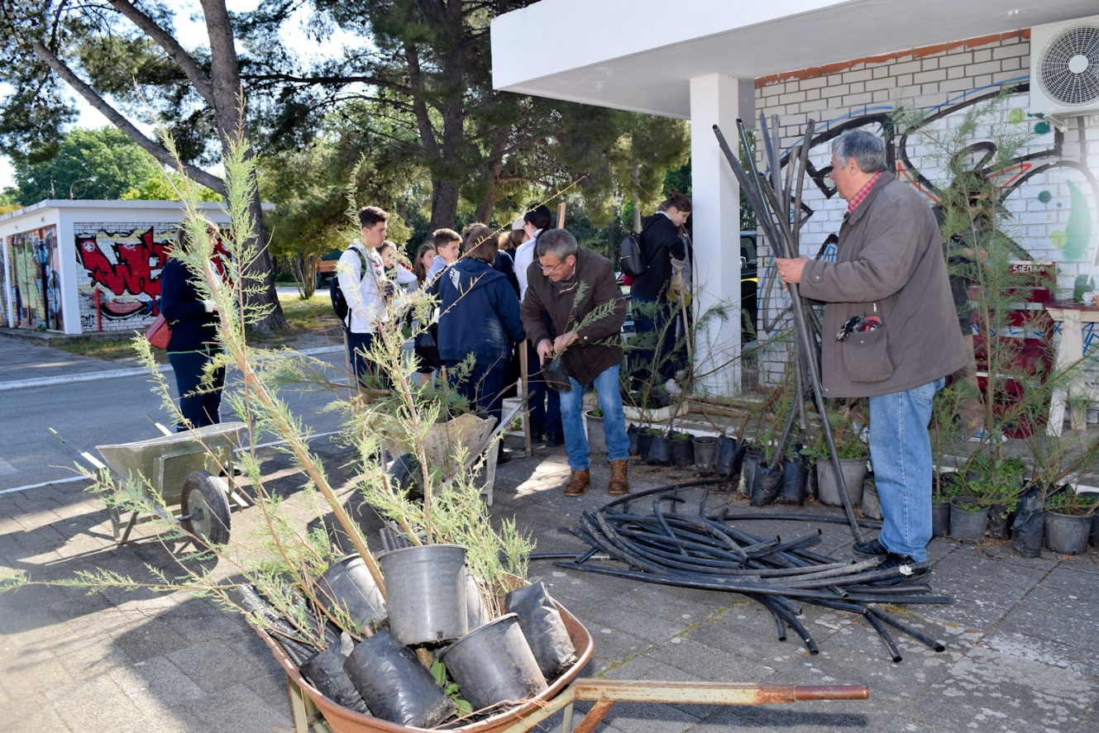
Τμημα πρασινου
Δενδροφύτευση στη Πλαζ

Slide 10
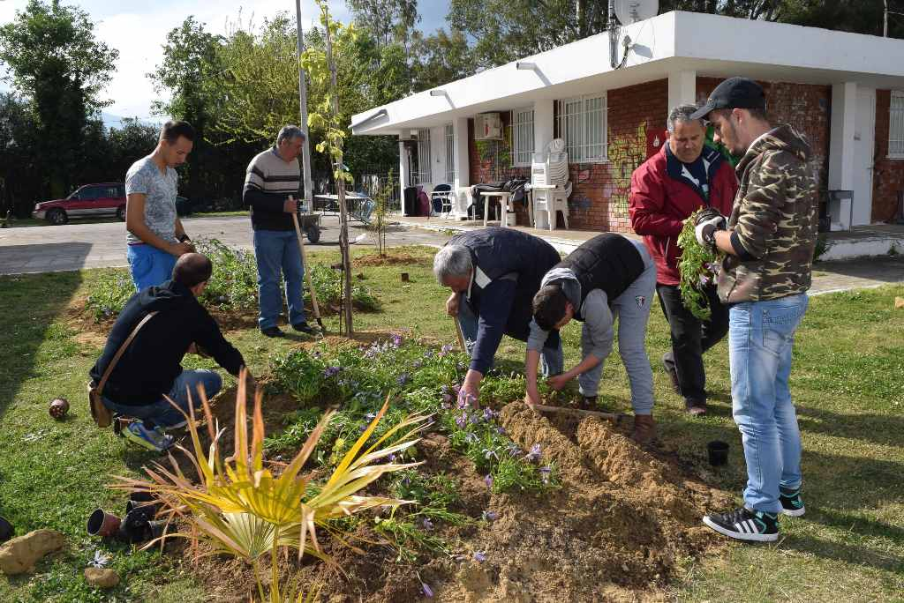
Τμημα πρασινου
Δενδροφύτευση στη Πλαζ

Slide 11
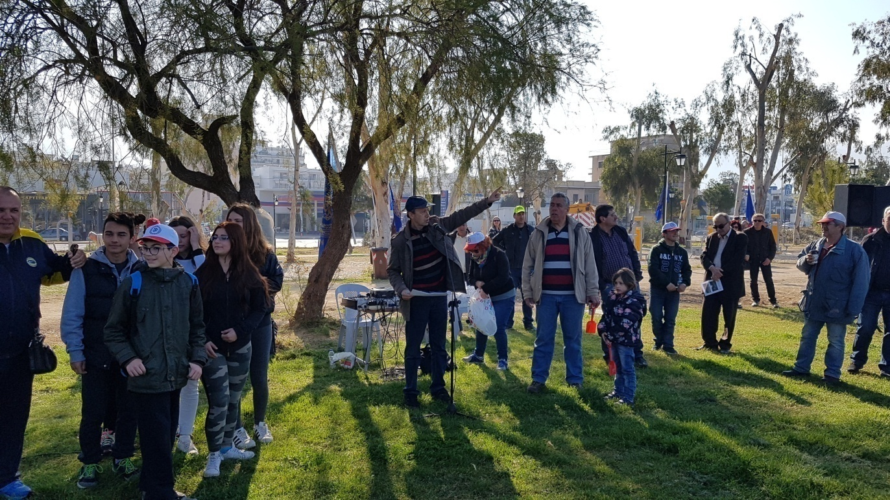
Τμημα πρασινου
Δράσεις Περιβαλλοντικής ευαισθητοποίησης με τη συμμετοχή του κοινού

Slide 12
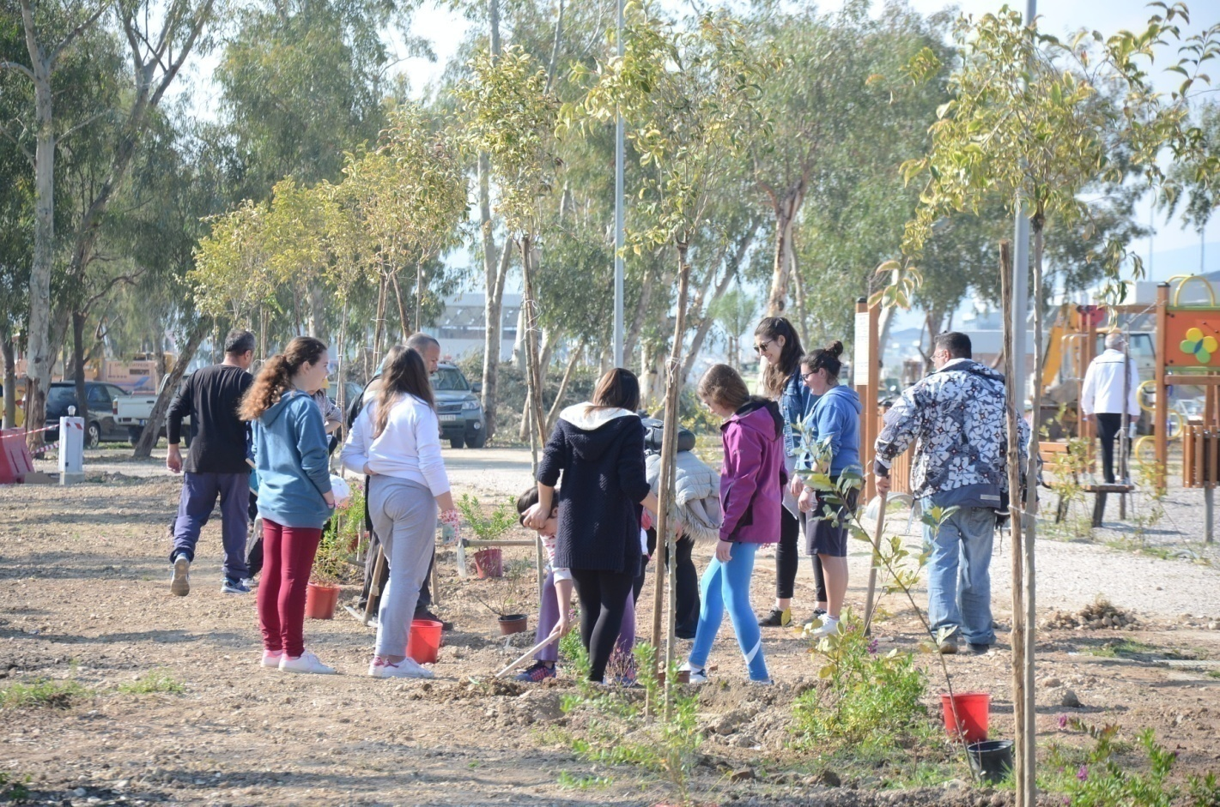
Τμημα πρασινου
Δράσεις Περιβαλλοντικής ευαισθητοποίησης με τη συμμετοχή του κοινού

Slide 13
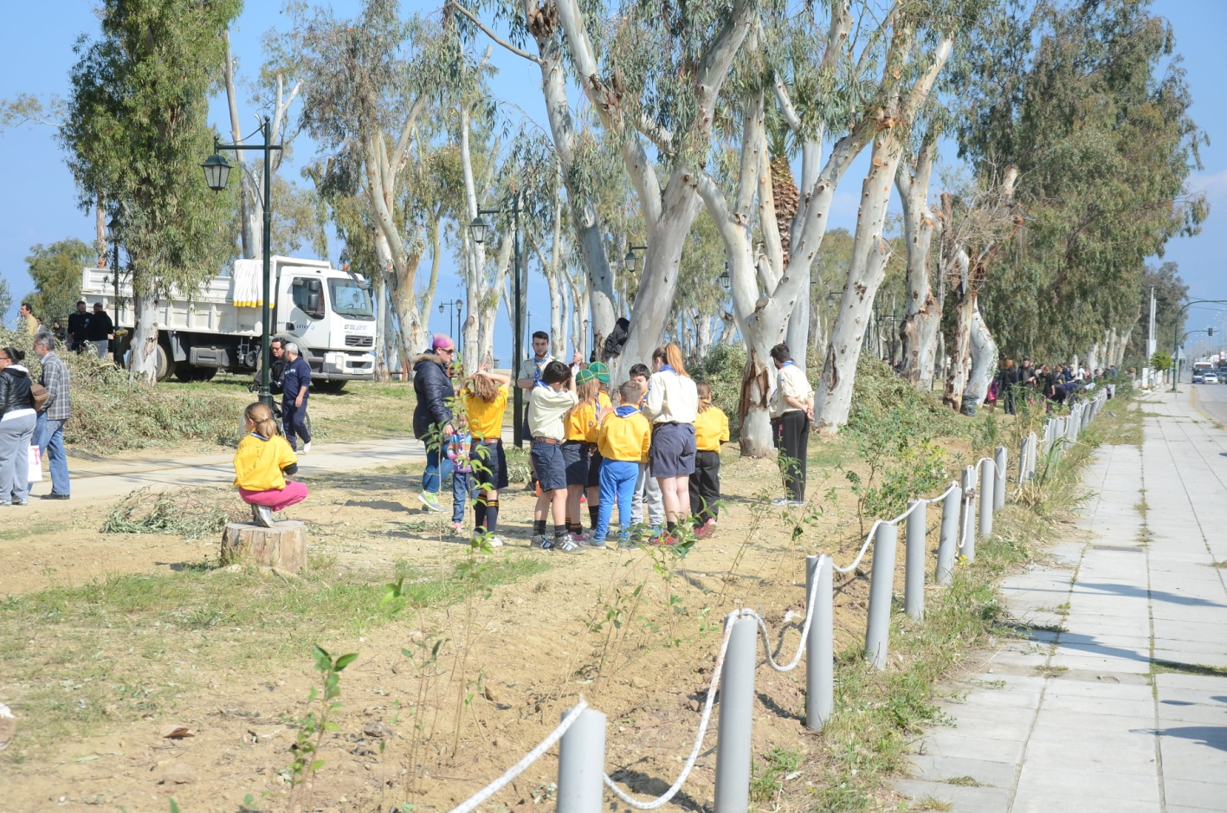
Τμημα πρασινου
Δράσεις Περιβαλλοντικής ευαισθητοποίησης με τη συμμετοχή του κοινού

Slide 14
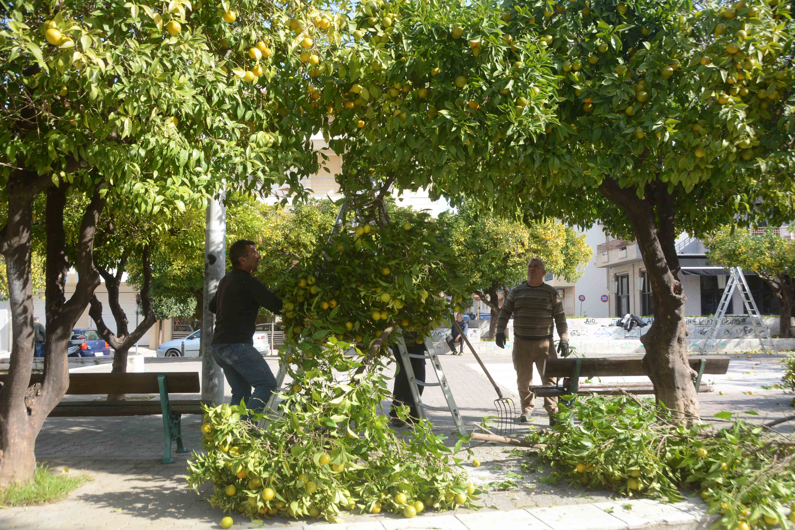
Τμημα πρασινου
Καλλωπισμός πλατείας Τριών Ναυάρχων

Slide 15
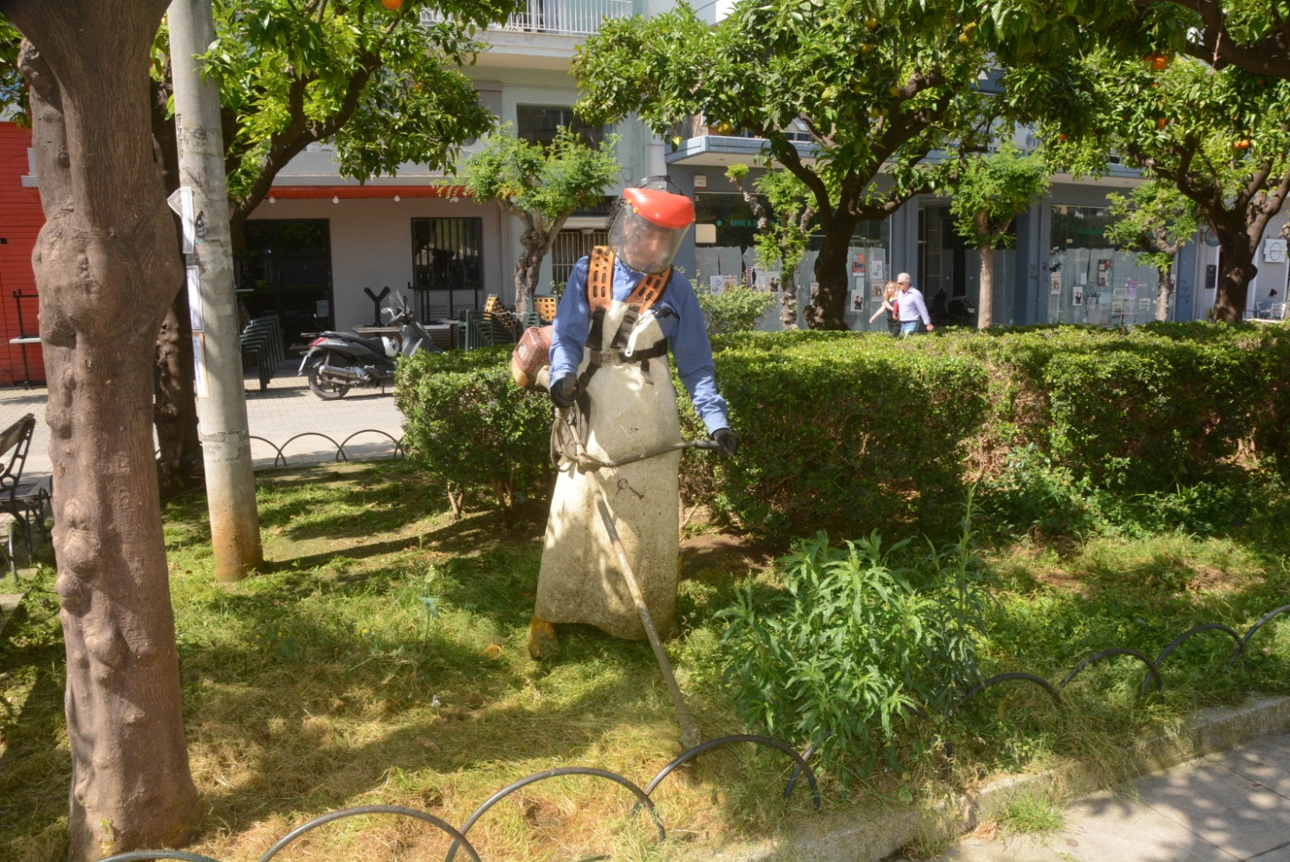
Τμημα πρασινου
Καλλωπισμός πλατείας Τριών Ναυάρχων

Slide 16
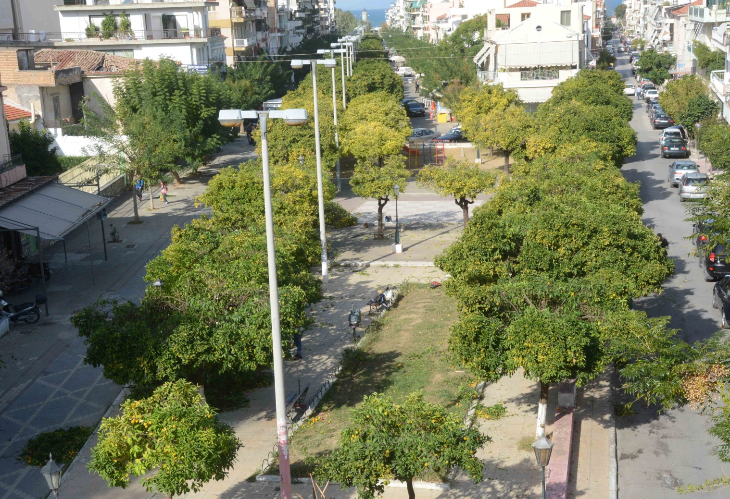
Τμημα πρασινου
Καλλωπισμός πλατείας Τριών Ναυάρχων

Slide 17
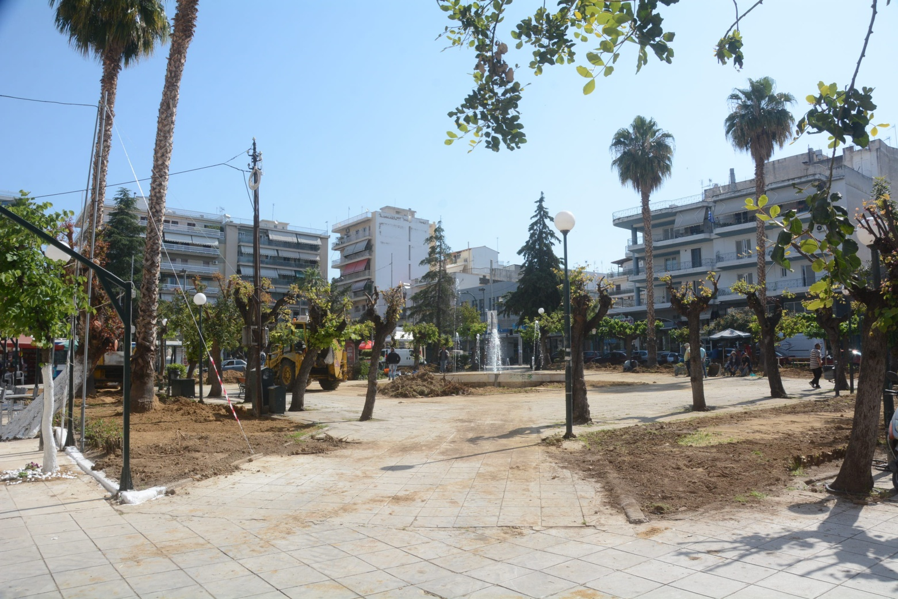
Τμημα πρασινου
Ανάπλαση πλατείας Ομονοίας

Slide 18
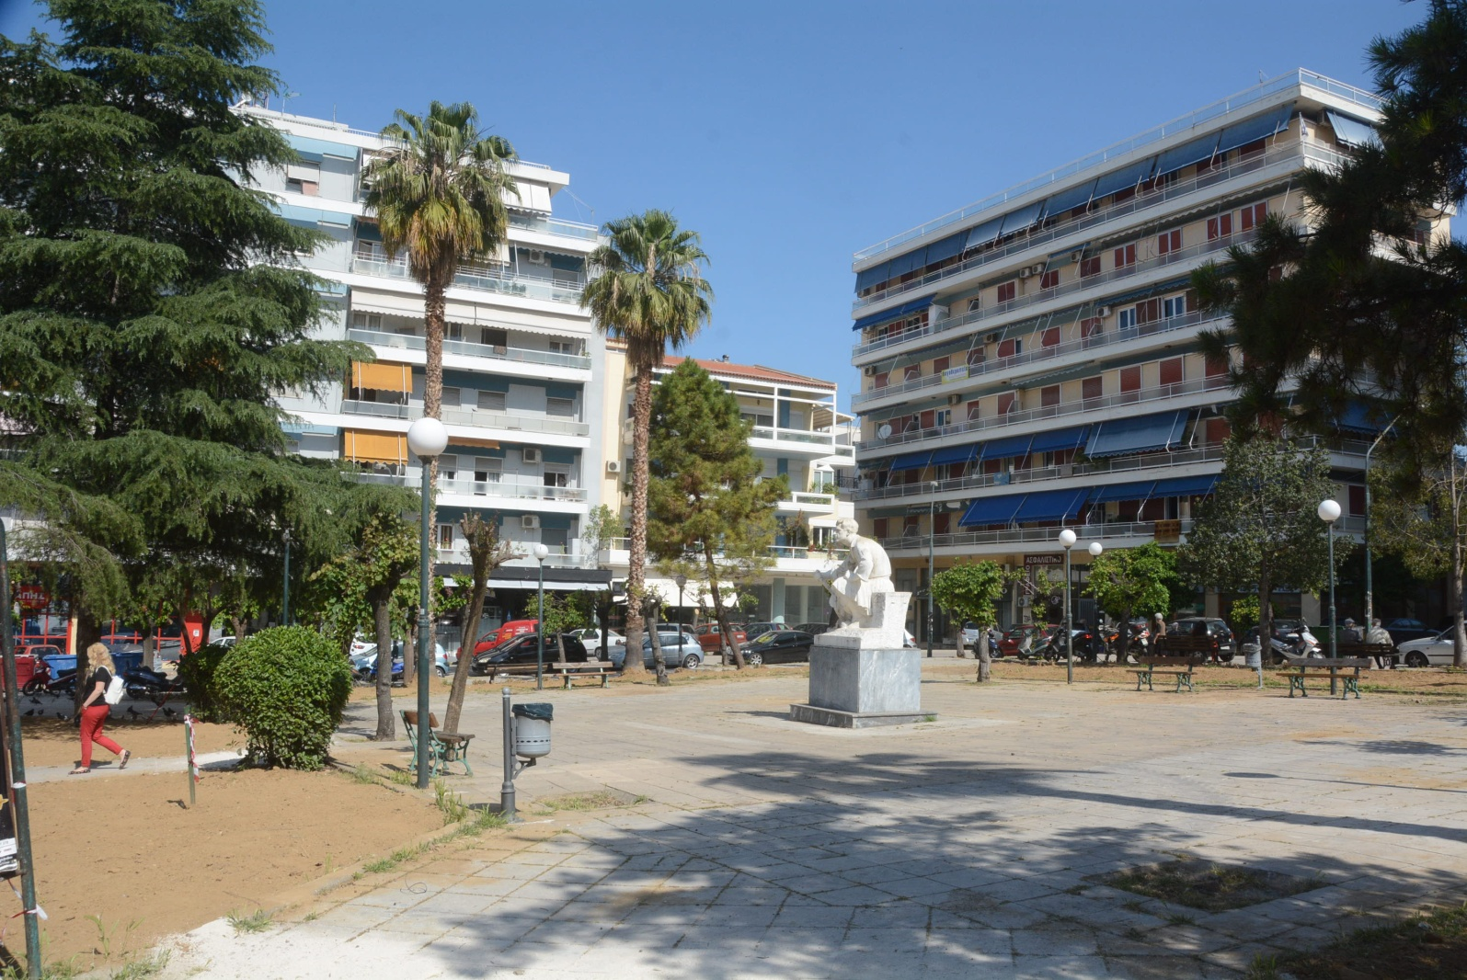
Τμημα πρασινου
Ανάπλαση πλατείας Ομονοίας

Slide 19
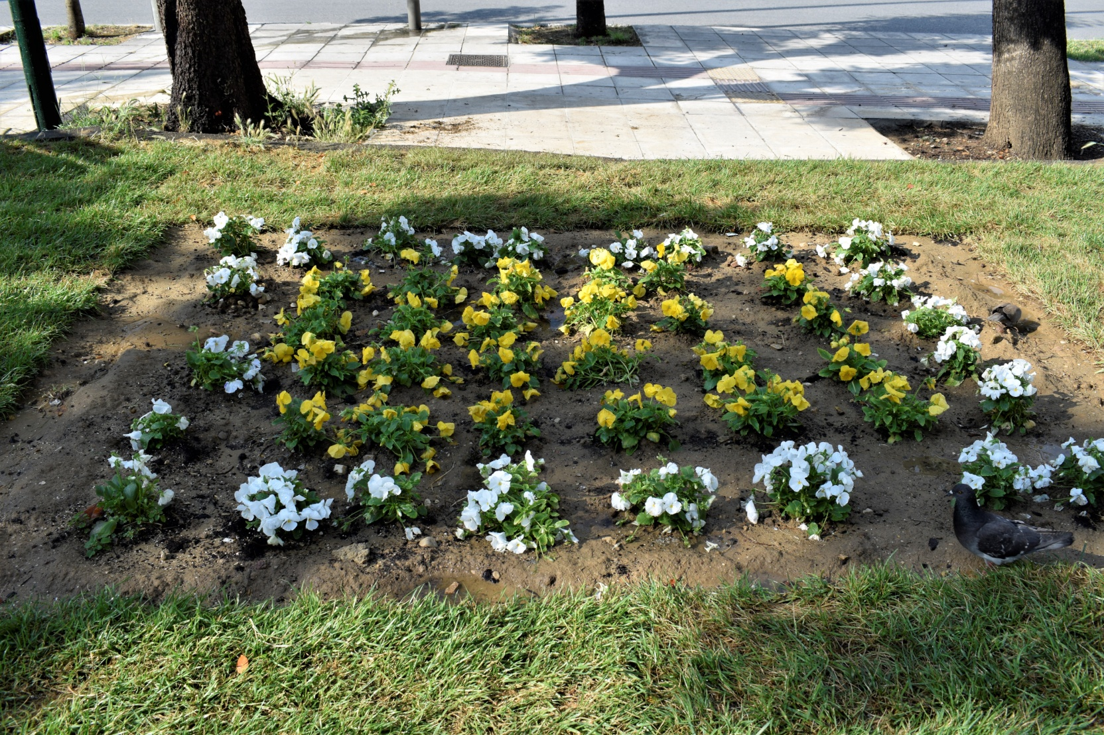
Τμημα πρασινου
Ανάπλαση πλατείας Ομονοίας

Slide 20
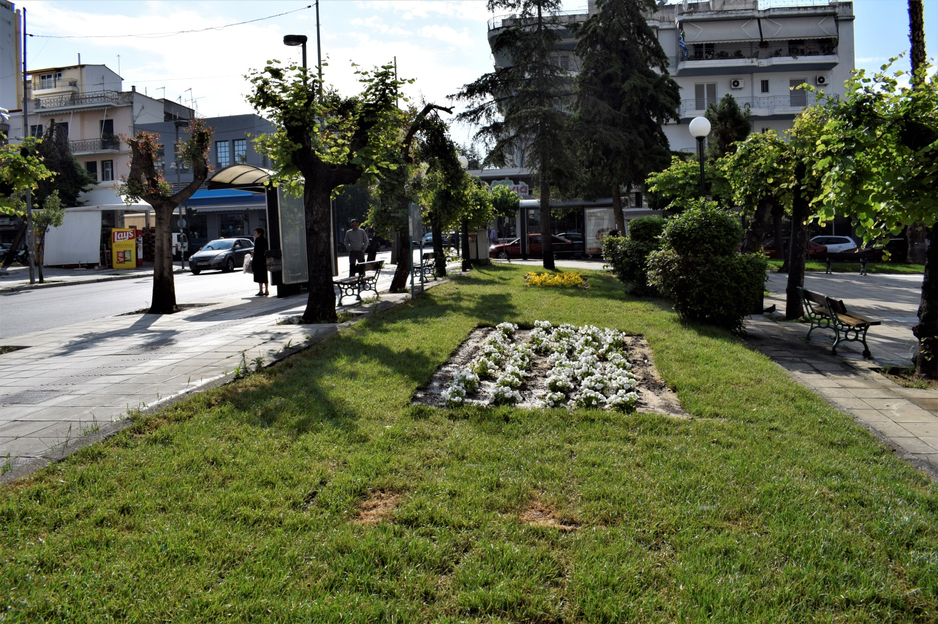
Τμημα πρασινου
Ανάπλαση πλατείας Ομονοίας

Slide 21
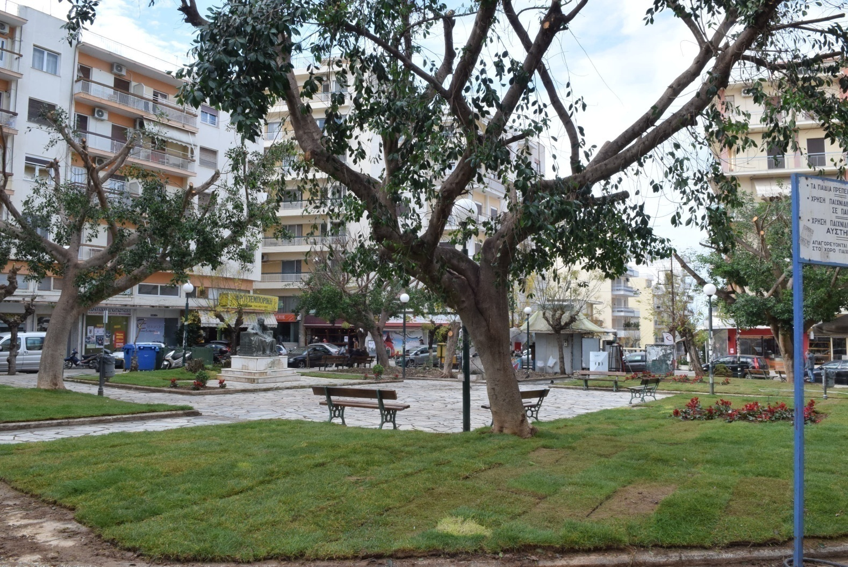
Τμημα πρασινου
Ανάπλαση πλατείας Νόρμαν

Slide 22

Τμημα πρασινου
Ανάπλαση πλατείας Νόρμαν

Slide 23
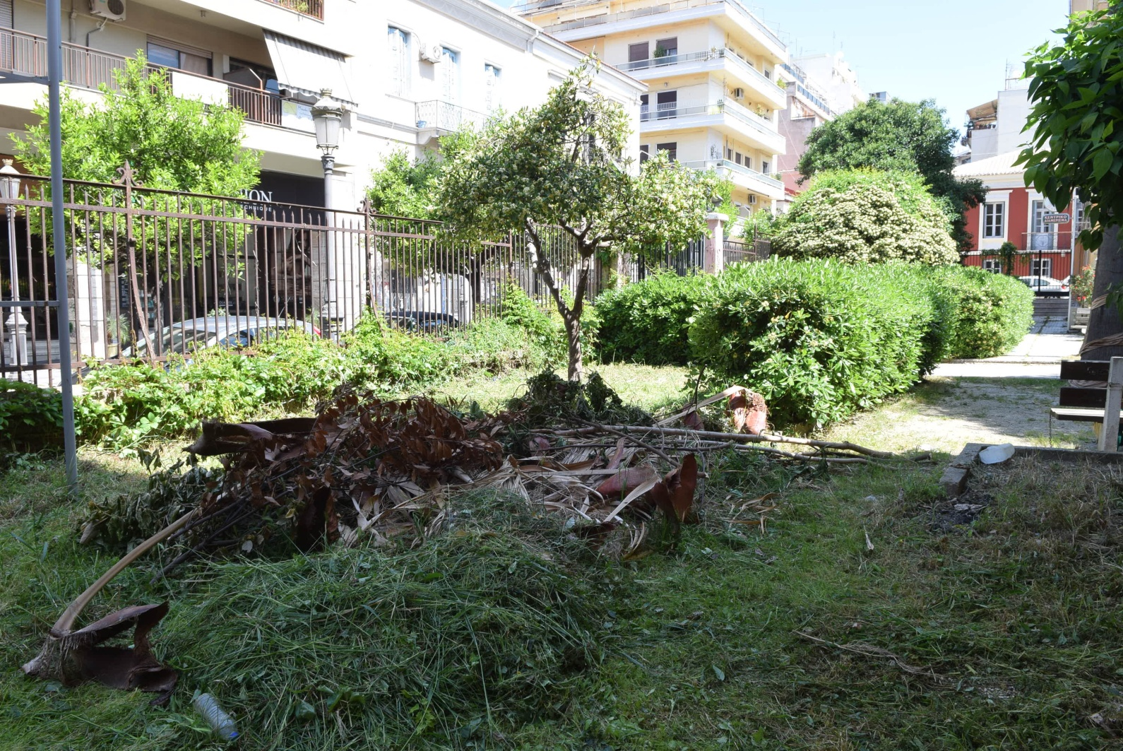
Τμημα πρασινου
Καθαρισμός Αρσακείου

Slide 24
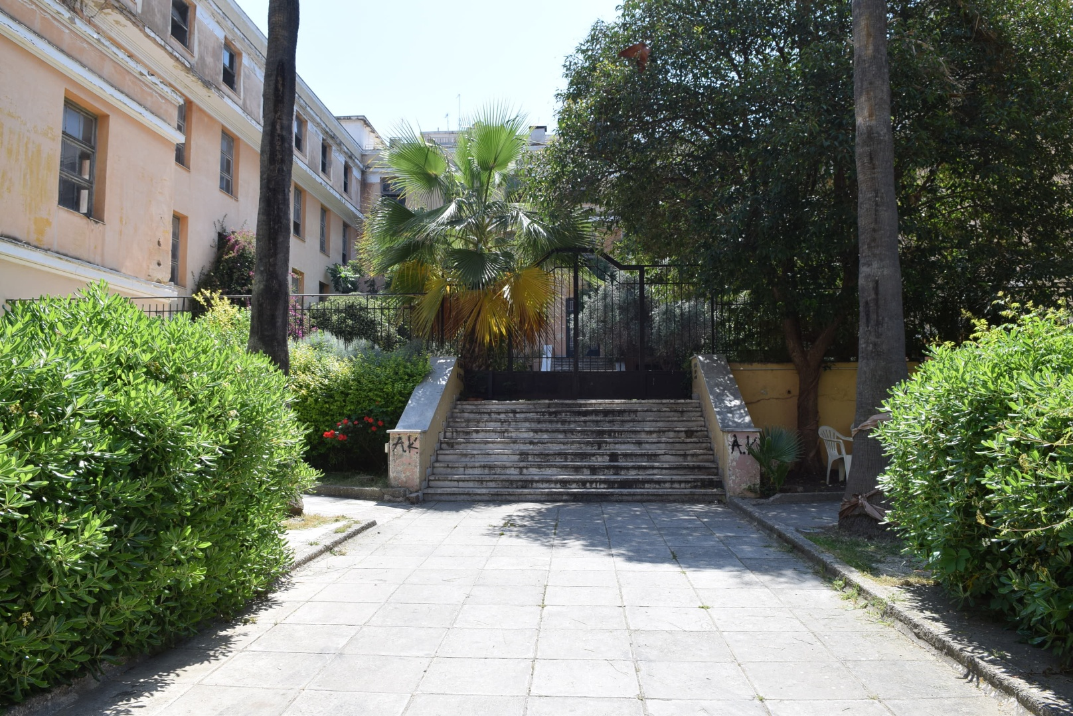
Τμημα πρασινου
Καθαρισμός Αρσακείου

Slide 25
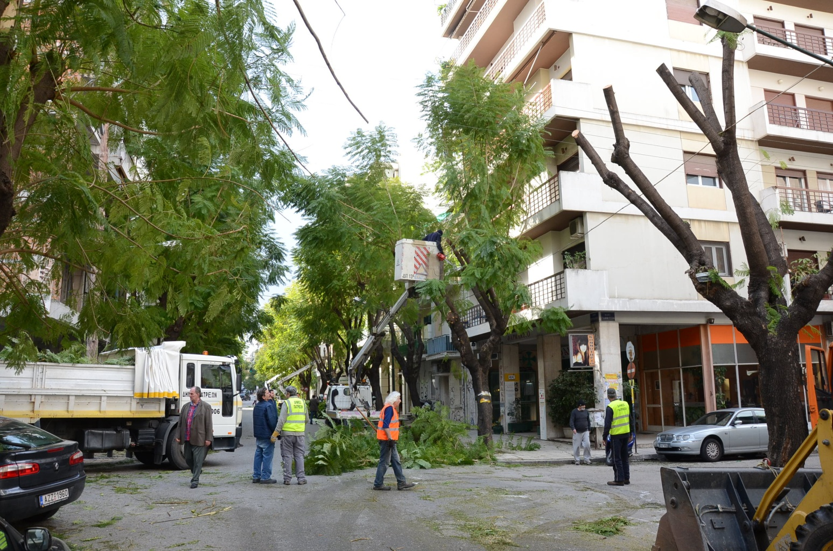
Τμημα πρασινου
Κλάδεμα δέντρων

Slide 26
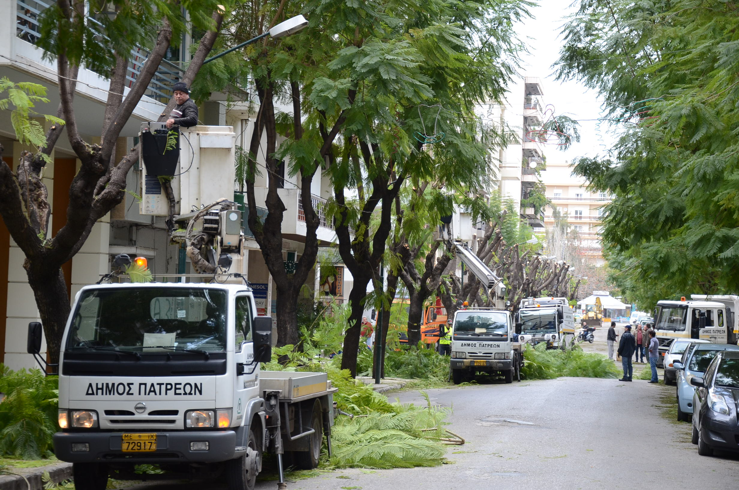
Τμημα πρασινου
Κλάδεμα δέντρων

Slide 27
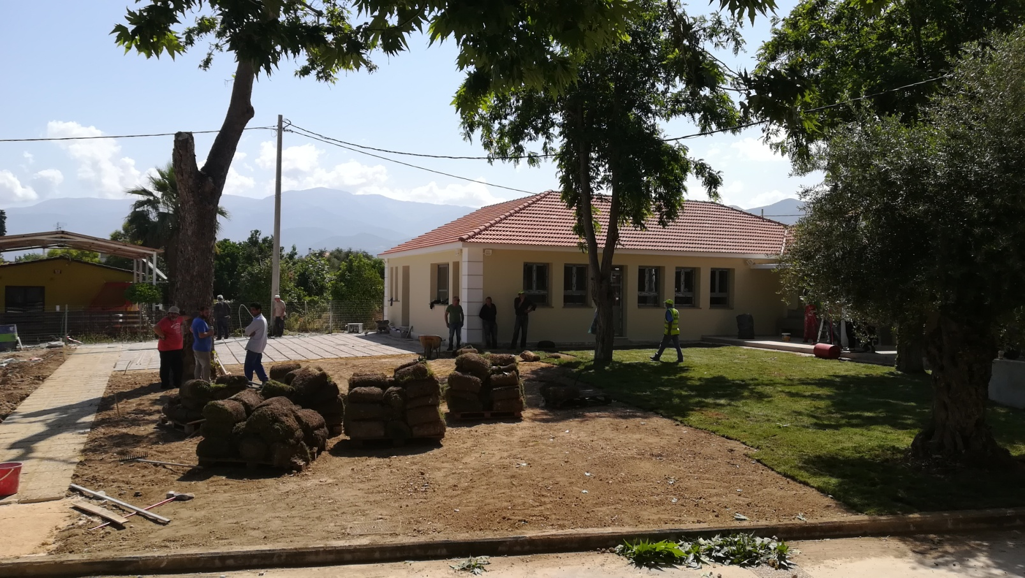
Τμημα πρασινου
Ανάπλαση Παιδικής Κατασκήνωσης
Ροϊτικα

Slide 28
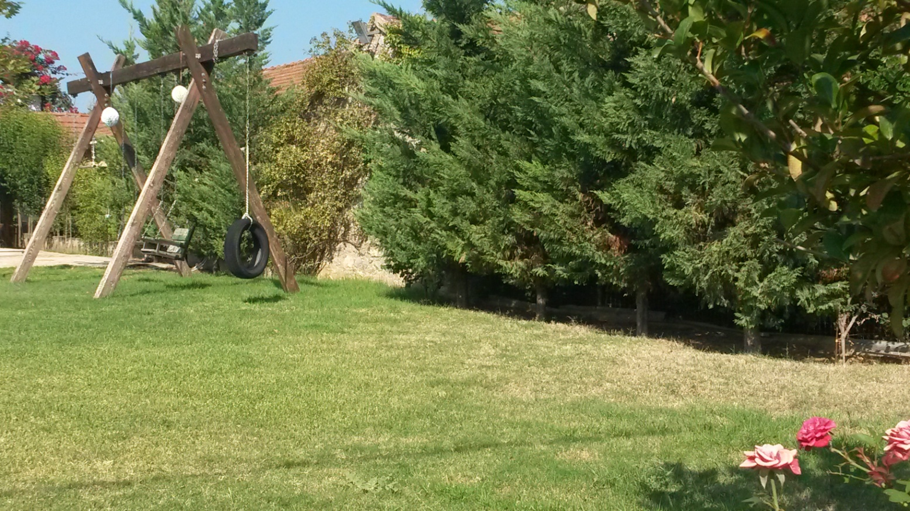
Τμημα πρασινου
Ανάπλαση Παιδικής Κατασκήνωσης
Ροϊτικα

Slide 29
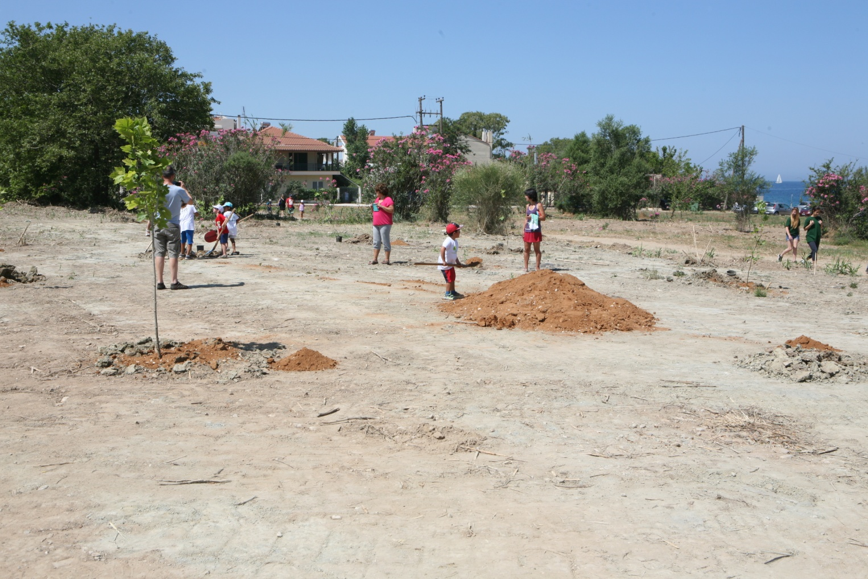
Τμημα πρασινου
Πλατανόδασος

Slide 30
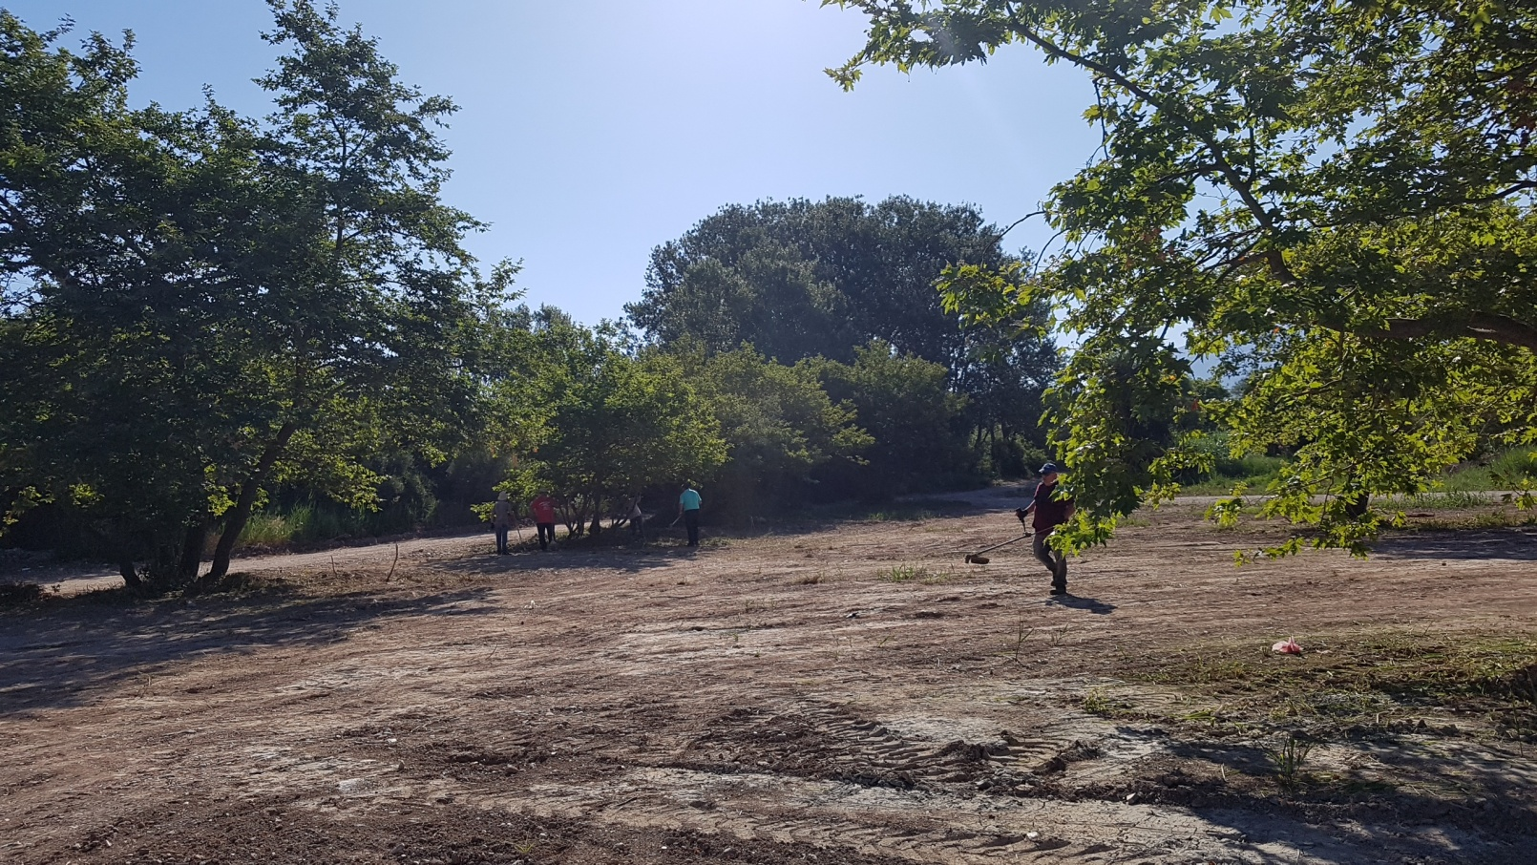
Τμημα πρασινου
Πλατανόδασος

Slide 31
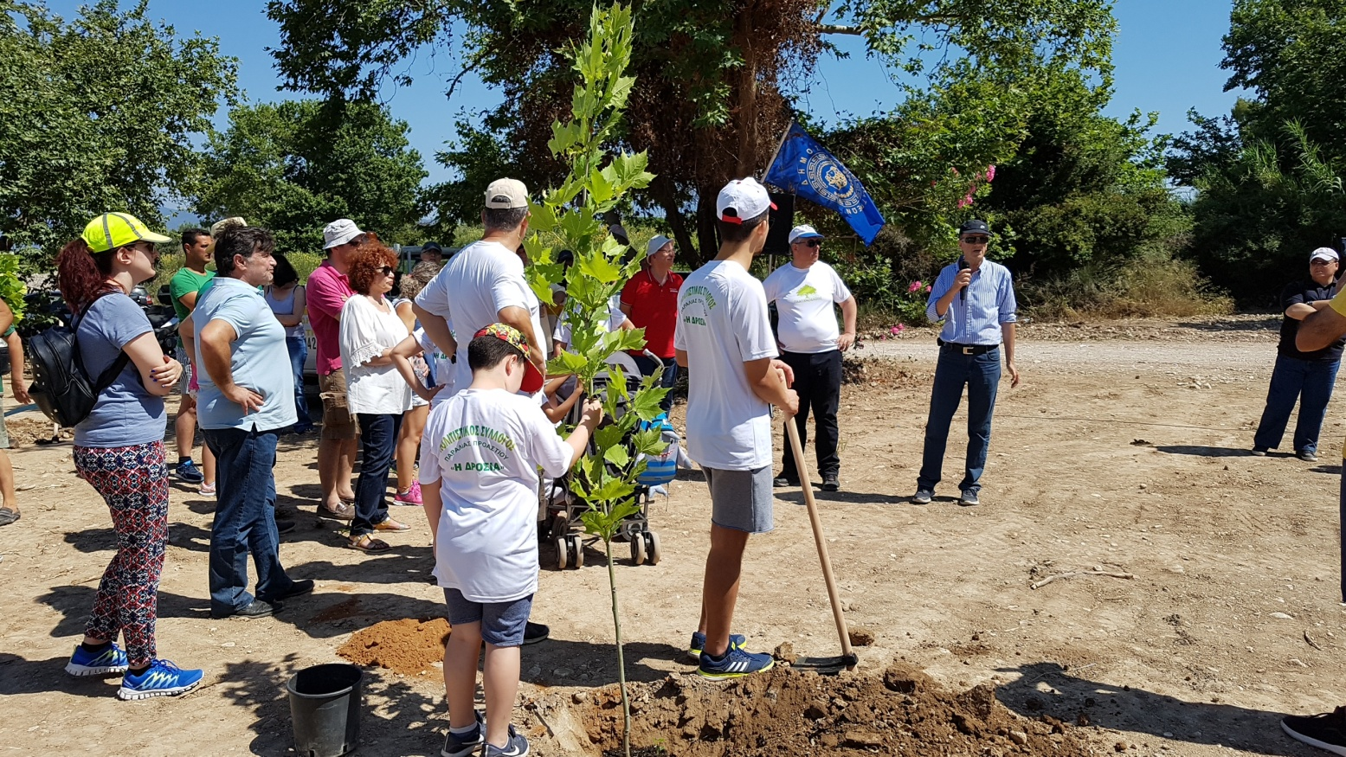
Τμημα πρασινου
Πλατανόδασος

Slide 32
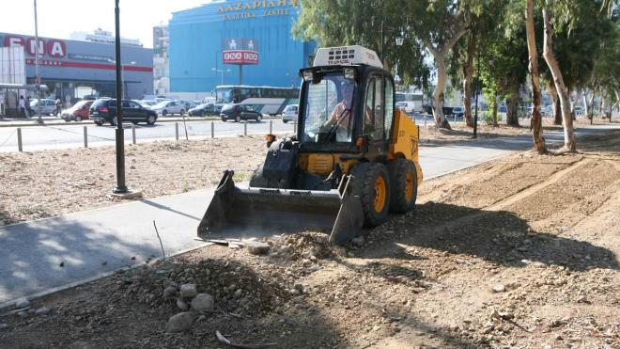
Τμημα πρασινου
Νότιο Πάρκο

Slide 33
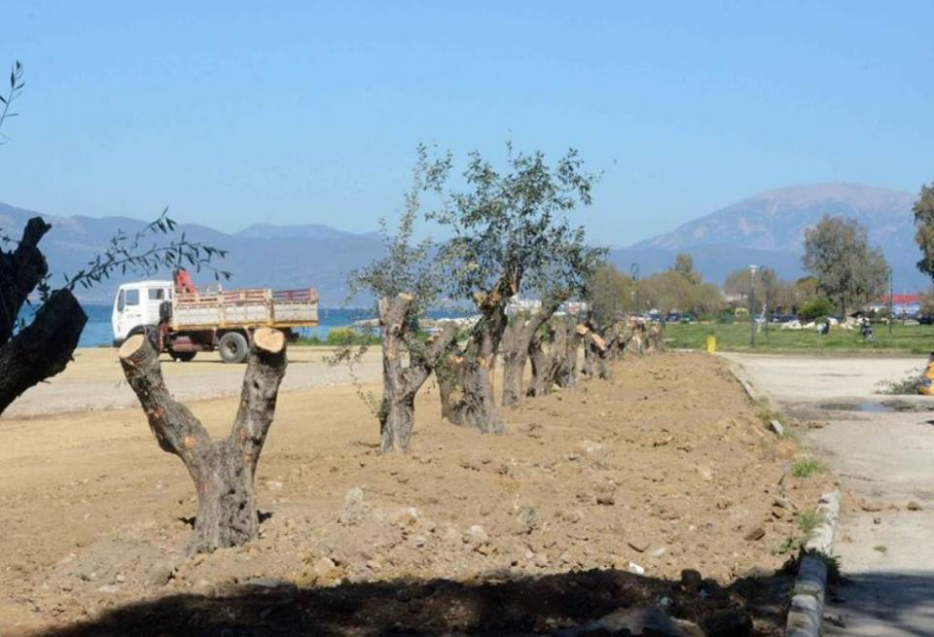
Τμημα πρασινου
Νότιο Πάρκο

Slide 34
Τμημα πρασινου
Νότιο Πάρκο

Slide 35
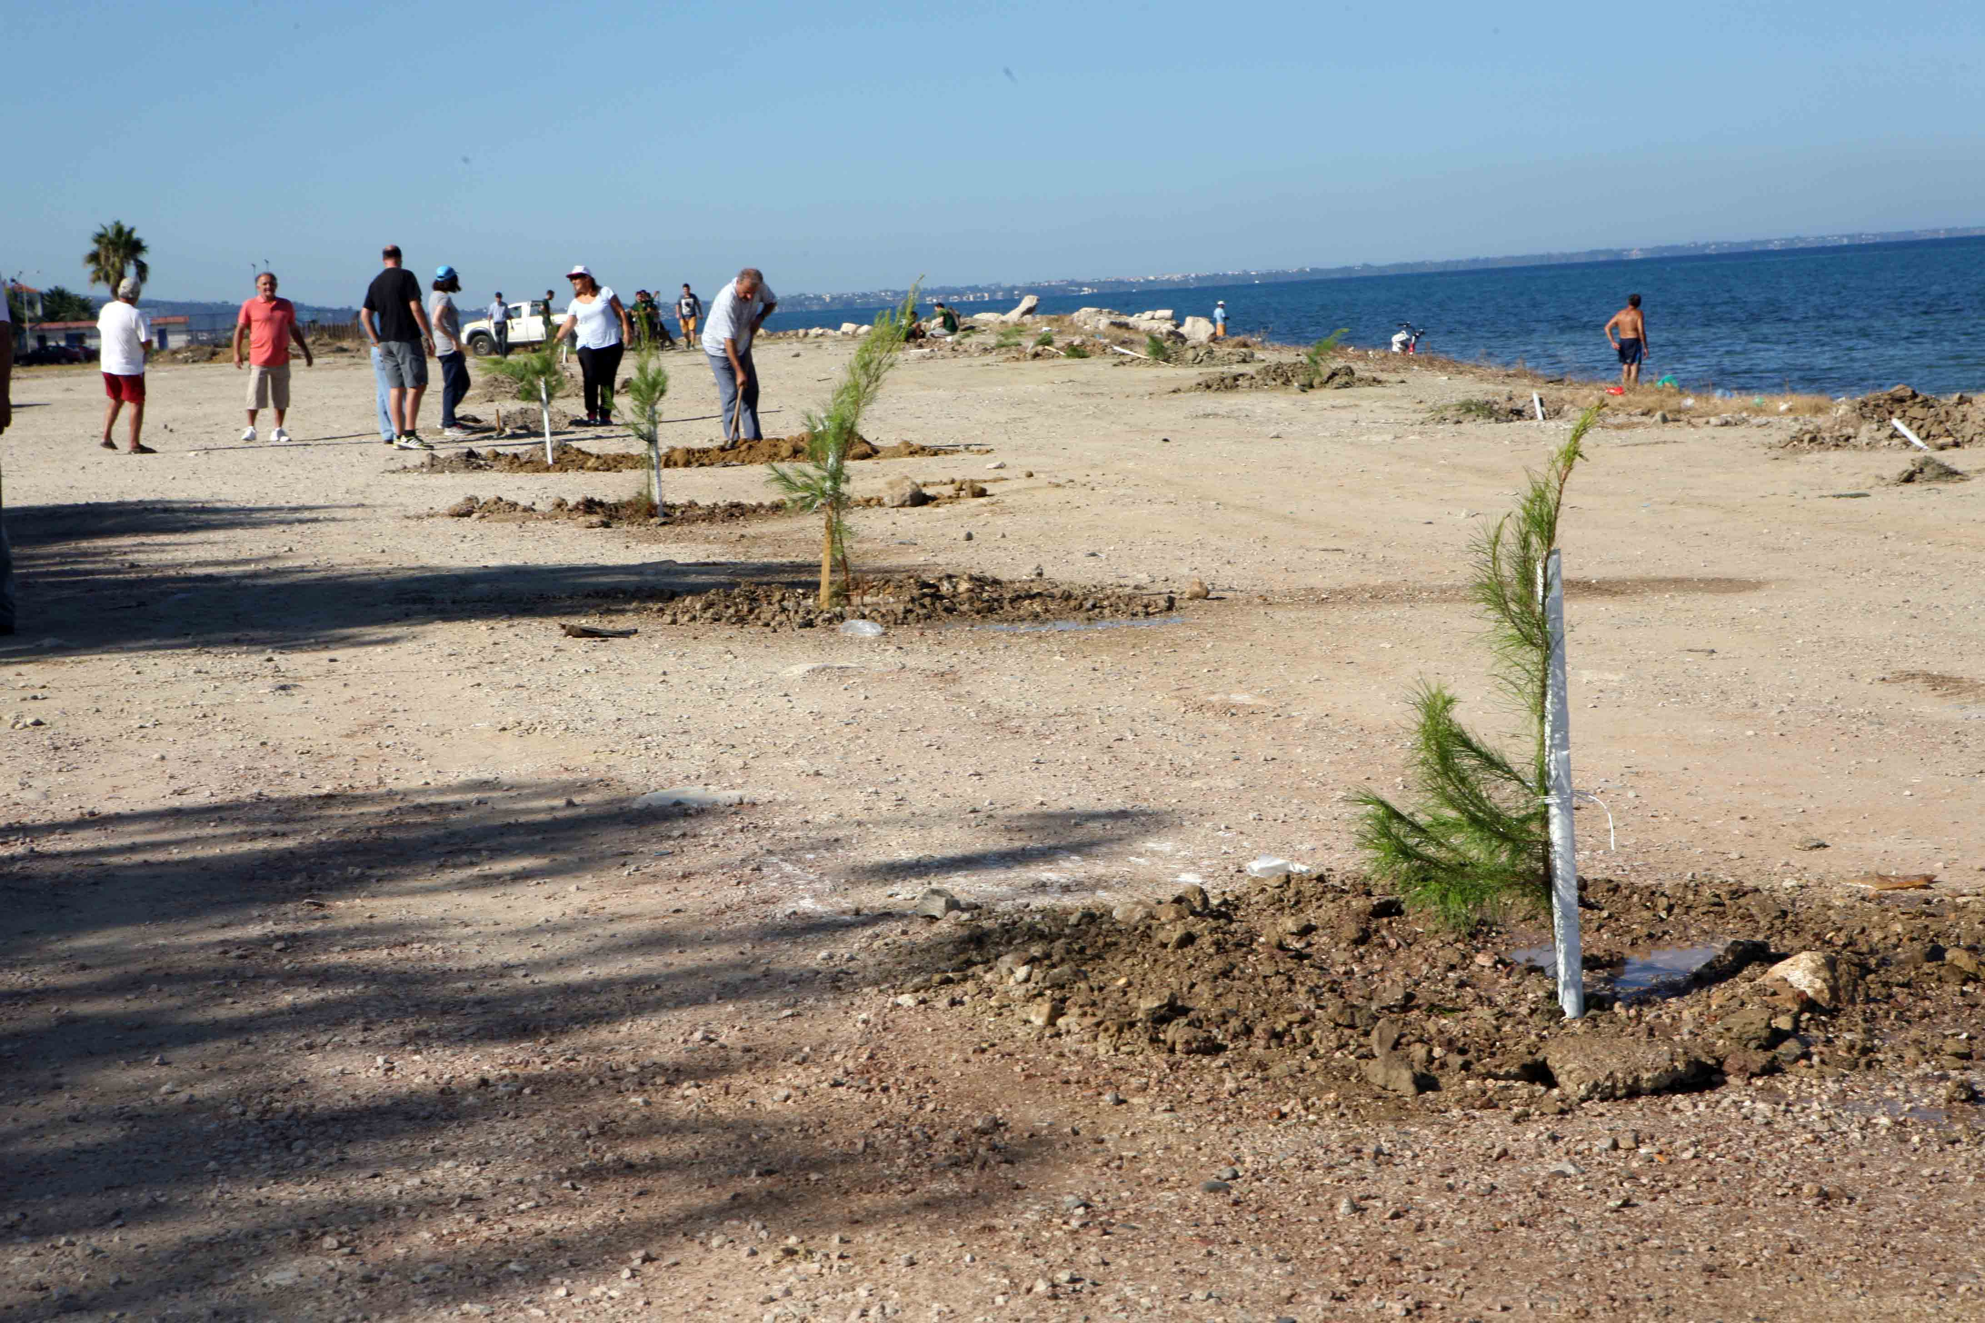
Τμημα πρασινου
Κόκκινος Μύλος

Slide 36
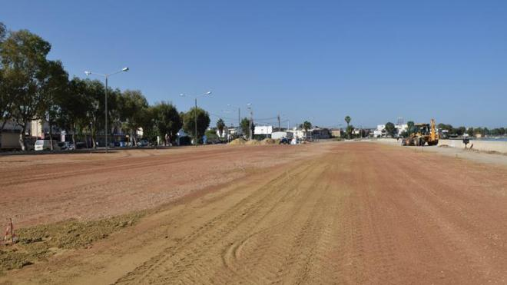
Τμημα πρασινου
Κόκκινος Μύλος

Slide 37
Τμημα πρασινου
Κόκκινος Μύλος

Slide 38
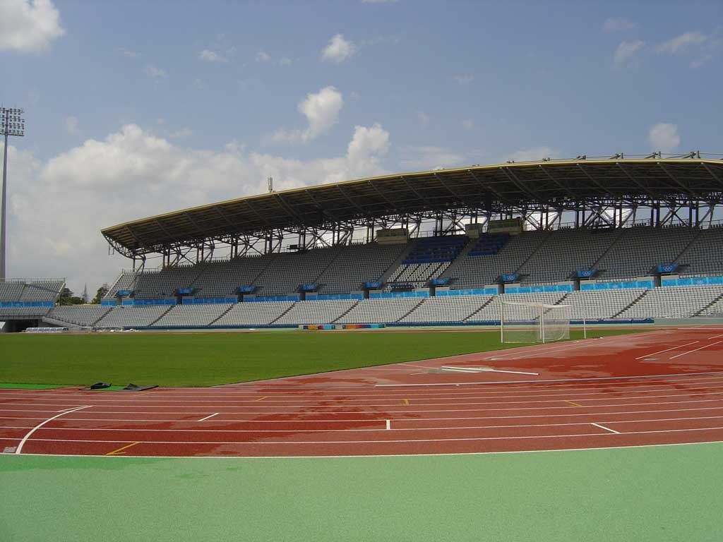
Τμημα πρασινου
Γήπεδα

Slide 39
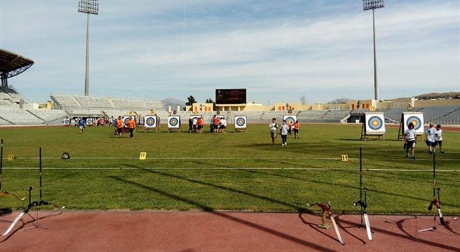
Τμημα πρασινου
Γήπεδα

Slide 40
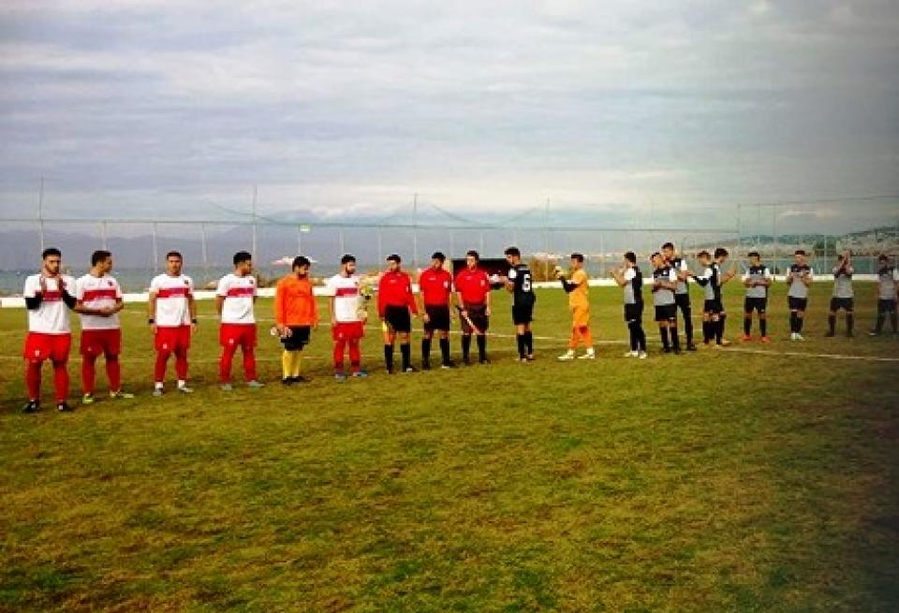
Τμημα πρασινου
Γήπεδα (Παραλία)

Slide 41
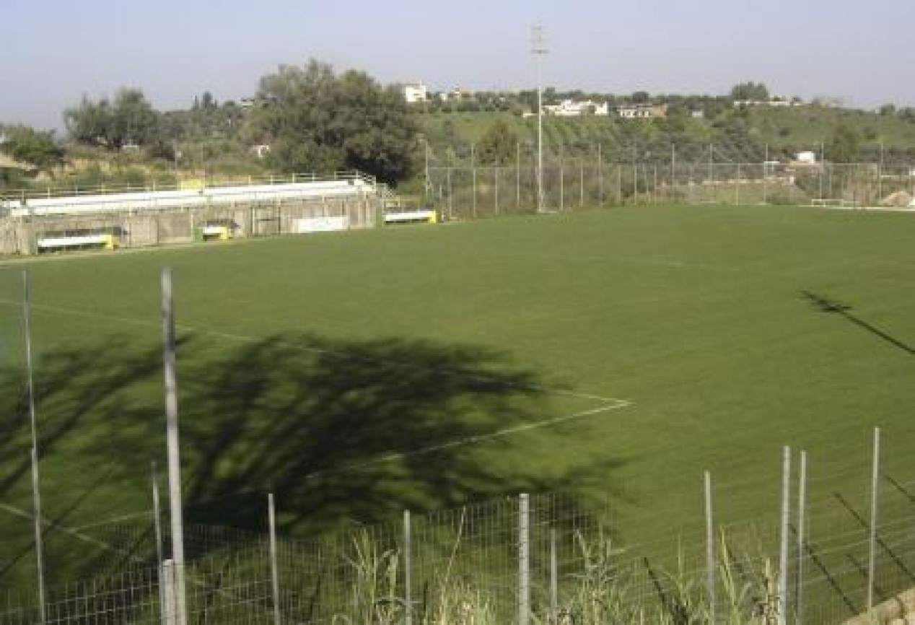
Τμημα πρασινου
Γήπεδα (Μιντιλόγλι)

Slide 42
Τμημα μελετων εργων πρασινου
Σύνταξη φυτοτεχνικών μελετών
Ανάπλαση περιοχής Γούβας – Βλατερό – Καβουκάκι- Δασυλλίου
Ολοκληρωμένη αστική ανάπλαση Ιστορικού κέντρου Πάτρας.
Ανάπλαση Πλατείας Αγίας Σοφίας
Μελέτη διαμόρφωσης Νότιου Πάρκου
Notes:
Στελεχώνεται από Γεωπόνους, Δασολόγους & Περιβαλλοντολόγο. Συντάσσει τις φυτικές μελέτες στις υπό διαμόρφωση πλατείες, άλση, δενδροστοιχίες, πεζοδρόμους, κλίμακες, με γνώμονα τις οικολογικές και λειτουργικές απαιτήσεις του φυσικού πληθυσμού και την αποτελεσματική ένταξη του πρασίνου στο σύνολο των λειτουργιών, που εξυπηρετεί το κάθε έργο και έχει στόχο την αναβάθμιση της ποιότητας ζωής μέσα στον αστικό χώρο. Ενδεικτικά αναφέρουμε τα εξής: Ανάπλαση περιοχής Γούβας – Βλατερό – Καβουκάκι- Δασυλλίου. Ολοκληρωμένη αστική ανάπλαση Ιστορικού κέντρου Πάτρας. Μελέτη διαμόρφωσης Νότιου Πάρκου

Slide 43
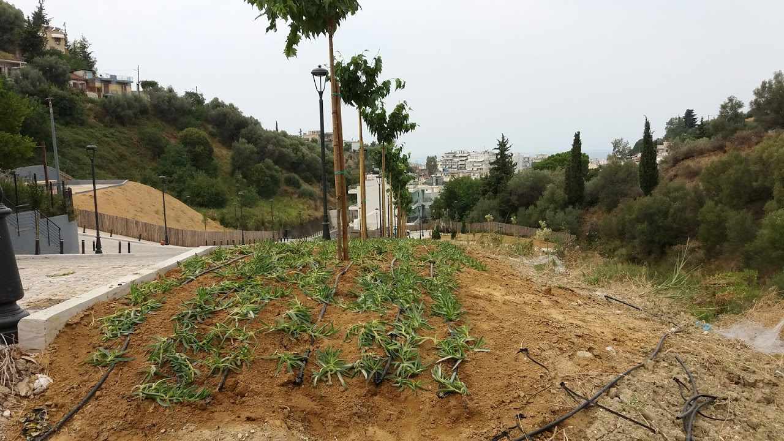
Τμημα μελετων εργων πρασινου
Διεύθυνση Περιβάλλοντος, Ενέργειας & Πρασίνου
Ανάπλαση περιοχής Γούβας - Βλατερό

Slide 44
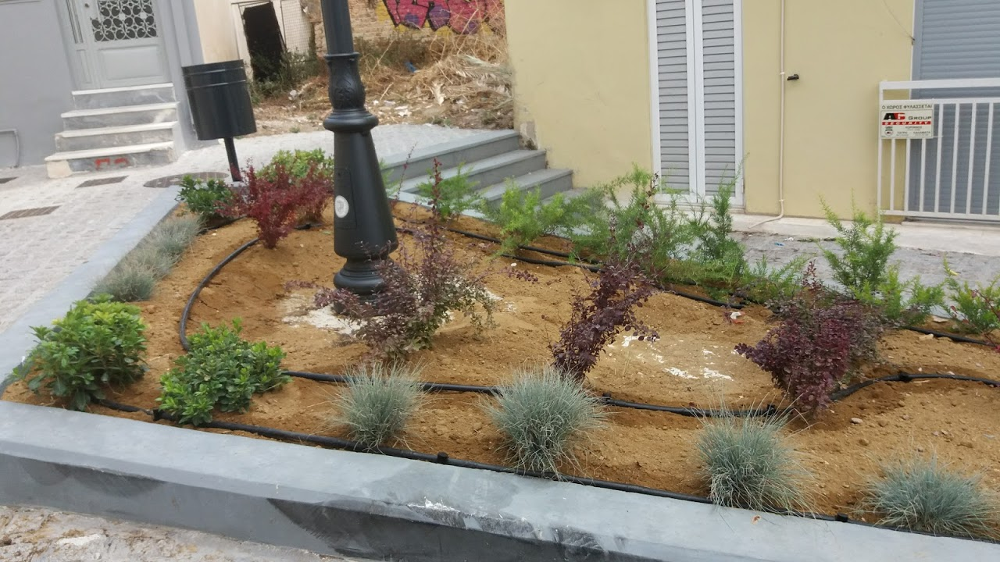
Τμημα μελετων εργων πρασινου
Διεύθυνση Περιβάλλοντος, Ενέργειας & Πρασίνου
Ανάπλαση περιοχής Γούβας - Βλατερό

Slide 45
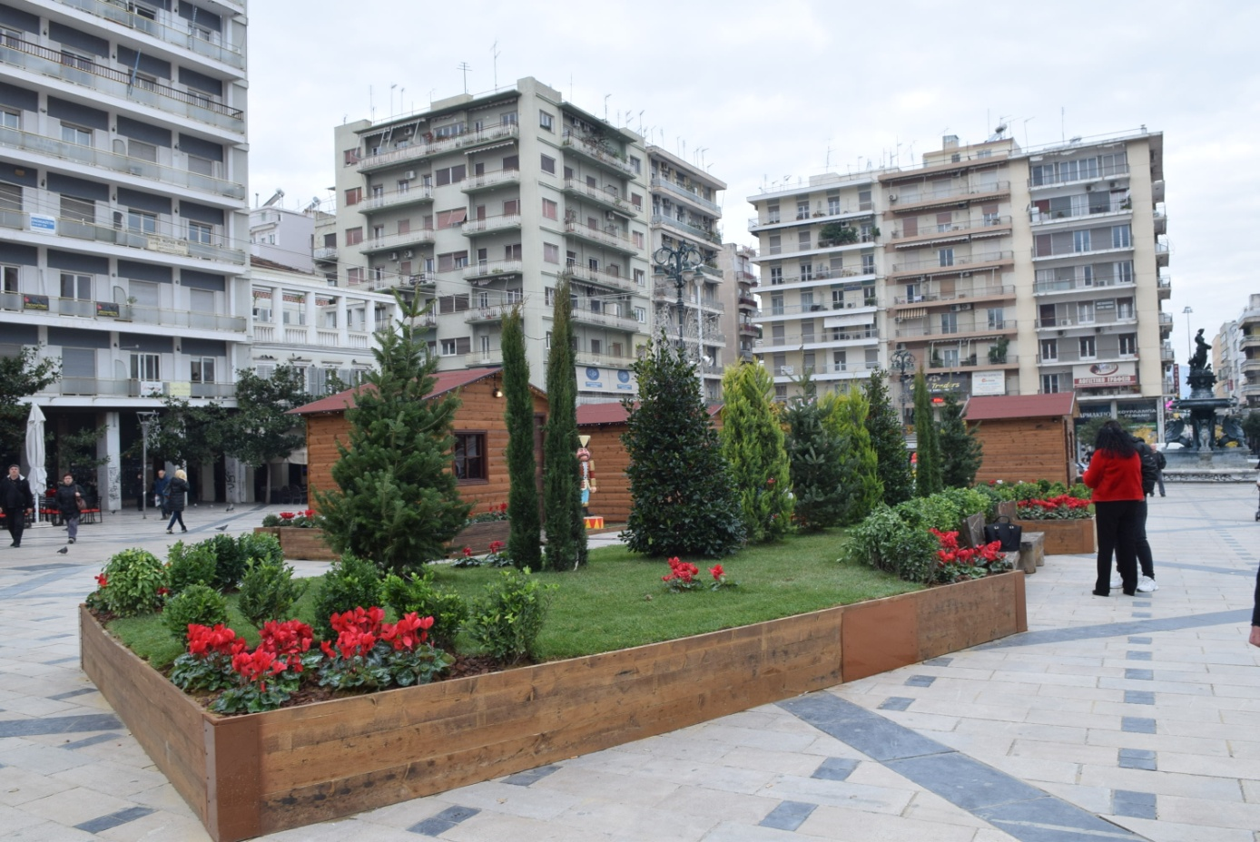
Τμημα μελετων εργων πρασινου
Διεύθυνση Περιβάλλοντος, Ενέργειας & Πρασίνου
Φυτοτεχνική Μελέτη Χριστουγεννιάτικου Διάκοσμου

Slide 46
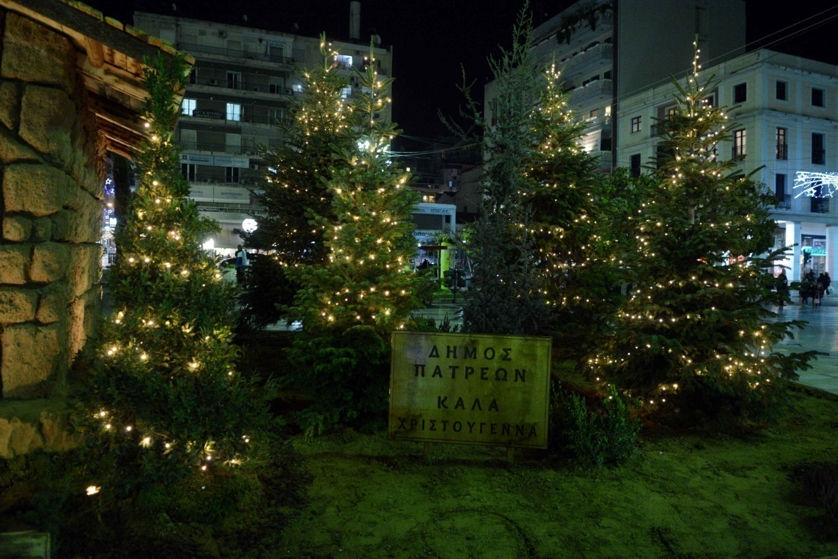
Τμημα μελετων εργων πρασινου
Διεύθυνση Περιβάλλοντος, Ενέργειας & Πρασίνου
Φυτοτεχνική Μελέτη Χριστουγεννιάτικου Διάκοσμου

Slide 47
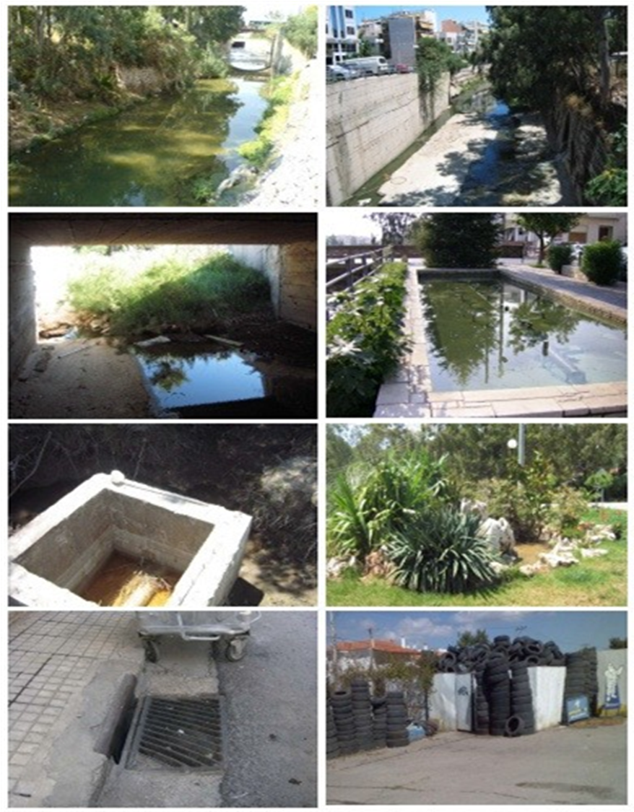
Τμημα μελετων εργων πρασινου
Διεύθυνση Περιβάλλοντος, Ενέργειας & Πρασίνου
Πρόγραμμα καταπολέμησης κουνουπιών
Notes:
Τα κουνούπια είναι μια ομάδα εντόμων με πολύ μεγάλη υγειονομική σημασία λόγω των ασθενειών που προκαλούν. Μέσω του συγκεκριμένου προγράμματος ο Δήμος Πατρέων εντοπίζει τις εστίες αναπαραγωγής τους οι οποίες είναι κυρίως ρέματα, αρδευτικά κανάλια, υπαίθριους κοινόχρηστους χώρους και εγκατέστησε δίκτυο παρακολούθησης τους χρησιμοποιώντας κατάλληλες παγίδες σύλληψης. Το συγκεκριμένο πρόγραμμα γίνεται κατόπιν συνεννόησης και συνεργασίας με τη Δ.Ε.Υ.Α.Π.

Slide 48
Τμημα μελετων εργων πρασινου
Σύνταξη μελετών που αφορούν θέματα πρασίνου όπως η κοπή χόρτων, το κλάδεμα ψηλών δέντρων κλπ

Slide 49
Τμημα μελετων εργων πρασινου
Μελετά το σχεδιασμό του τρόπου άρδευσης του πρασίνου της πόλης.
Έχει την επίβλεψη της εφαρμογής των μελετών έργων διαμόρφωσης, πρασίνου.

Slide 50
Τμημα μελετων εργων πρασινου
Σύνταξη τεχνικών εκθέσεων -μελετών για την προμήθεια φυτικών ειδών
Σύνταξη μελετών για την προμήθεια εξοπλισμού και υλικών
Notes:
Το Τμήμα Μελετών Έργων Πρασίνου σε συνεργασία με το Τμήμα Πρασίνου συντάσσει τις τεχνικές εκθέσεις-μελέτες για την προμήθεια των φυτικών ειδών και ποικιλιών για την ανάπτυξη και συντήρηση του πρασίνου,
Επίσης συντάσσει τις μελέτες και για την προμήθεια του εξοπλισμού και των υλικών για τη λειτουργία των συνεργείων και την εκτέλεση των έργων, των εργασιών συντήρησης των κοινοχρήστων χώρων και την υποστήριξη των εκδηλώσεων.
Συνεργάζεται με το Τμήμα Προμηθειών της Διεύθυνσης Οικονομικών Υπηρεσιών για την έγκαιρη, εκ μέρους του Τμήματος Προμηθειών, προμήθεια υλικών και μέσων.

Slide 51
Τμημα μελετων εργων πρασινου
Επιμελείται την διεξαγωγή:
Διαγωνισμών
Την ανάθεση εκτέλεσης έργων &
Την παραλαβή έργων

Slide 52
Τμημα μελετων εργων πρασινου
Μεριμνά για την ανάπτυξη και την διάδοση του πρασίνου στην πόλη &
Συντήρηση και εξωραϊσμό δημοτικών κήπων, χώρων πρασίνου δημοτικών σχολείων, αλσών, παρτεριών και δενδροστοιχιών.
Υλοποιεί προγράμματα και πρωτοβουλίες του Δήμου για την αειφόρο περιβαλλοντική και αστική ανάπτυξη της πόλης.

